Slide 1
Alzheimer

Slide 2
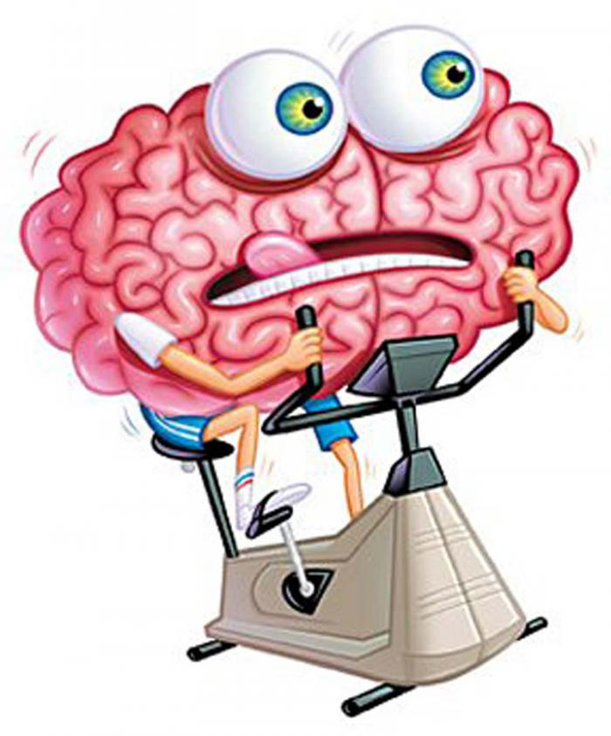

Slide 3
¿Que es? Es una enfermedad mental progresiva que se caracteriza por una degeneración de las células nerviosas del cerebro y una disminución de la masa cerebral.

Slide 4
¿Por qué se genera el Alzheimer? Se desconoce la causa exacta del mal de Alzheimer (EA). Una investigación muestra que ciertos cambios en el cerebro conducen al desarrollo de esta enfermedad.

Slide 5
Usted es mas propenso a desarrollar Alzheimer si: * Es mayor. Sin embargo, sufrir esta enfermedad no es parte del envejecimiento normal. * Tener un pariente consanguíneo cercano, con la enfermedad. * Tener ciertos genes ligados al Alzheimer.

Slide 6
SINTOMAS

Slide 7
Los síntomas de demencia abarcan dificultad con muchas áreas de la función mental, entre ellas:

Slide 8
* El comportamiento emocional o * la personalidad * El lenguaje * La memoria * La percepción * El pensamiento y el juicio (habilidades cognitivas)

Slide 9
Deterioro cognitivo leve (DCL)

Slide 10
¿Qué es DCL? Es la fase entre el olvido normal debido al envejecimiento y el desarrollo del mal de Alzheimer.

Slide 11
Sin embargo, no todas las personas con deterioro cognitivo leve progresan a mal de Alzheimer.

Slide 12
Los síntomas del deterioro cognitivo leve abarcan: *Dificultad para realizar más de una tarea a la vez *Dificultad para resolver problemas *Olvidar hechos o conversaciones recientes *Tardar más tiempo para llevar a cabo actividades más difíciles

Slide 13
A medida que el Alzheimer empeora, los síntomas son más obvios e interfieren con la capacidad para cuidarse.

Slide 14
Las personas con mal de Alzheimer avanzado ya no pueden: * Reconocer a los miembros de la familia * Llevar a cabo actividades básicas de la vida diaria, como comer, vestirse y bañarse * Entender el lenguaje

Slide 15
El diagnóstico de esta enfermedad se hace cuando ciertos síntomas están presentes y verificando que otras causas de demencia no estén presentes.

Slide 16
Tratamiento

Slide 17
No existe cura para la enfermedad de Alzheimer. Pero, existen algunos alimentos que retrasan el deterioro cognitivo.

